Slide 1




NHIỆT LIỆT CHÀO MỪNG
CÁC EM ĐẾN BUỔI HỌC NÀY!

Slide 2



KHỞI ĐỘNG
Đọc tình huống phần Khởi động – SGK tr.8 và trả lời câu hỏi:
Nhóm ba bạn An, Minh, Khoa được cô giáo giao nhiệm vụ tạo bài trình chiếu để trình bày trước lớp về Ngày hội Trạng Nguyên nhỏ tuổi. Để hoàn thành được nhiệm vụ, các bạn cần tìm thông tin về Ngày hội Trạng Nguyên nhỏ tuổi trên website của báo Thiếu niên Tiền phong và Nhi đồng tại địa chỉ thieunien.vn. Theo em, các bạn sẽ tìm kiếm thông tin như thế nào?

Slide 3



KHỞI ĐỘNG
Trả lời
Các bạn sẽ tìm kiếm thông tin bằng cách truy cập vào trang web để tìm kiếm thông tin theo từ khoá yêu cầu.

Slide 4


CHỦ ĐỀ 2: MẠNG MÁY TÍNH VÀ INTERNET
BÀI 2. TÌM KIẾM THÔNG TIN
TRÊN WEBSITE

Slide 5
NỘI DUNG BÀI HỌC
01
Tìm kiếm thông tin trên website
02
Hợp tác, chia sẻ thông tin
Thực hành tìm kiếm thông tin trên website và chia sẻ thông tin
03

Slide 6


TÌM KIẾM THÔNG TIN TRÊN WEBSITE
01

Slide 7

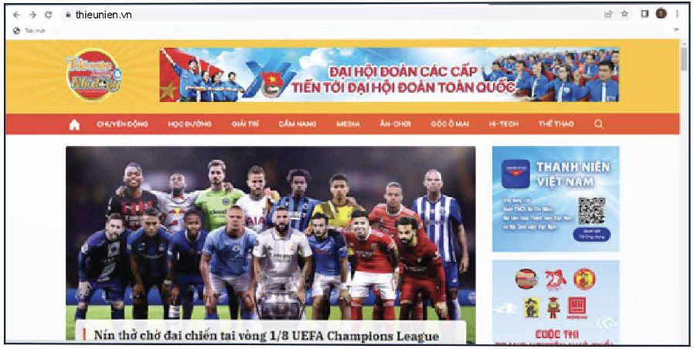
THẢO LUẬN NHÓM
Thảo luận nhóm và trả lời câu hỏi ở trang 9 SGK:
An truy cập vào website của báo Thiếu niên Tiền phong và Nhi đồng theo địa chỉ thieunien.vn. Giao diện trang web tương tự như Hình 3. Trên trang web có rất nhiều thông tin. Để tìm được thông tin về Ngày hội Trạng Nguyên nhỏ tuổi, theo em, An nên làm theo cách nào?
Hình 3. Website báo Thiếu niên Tiền phong và Nhi đồng (ảnh chụp ngày 07/11/2022)

Slide 8


THẢO LUẬN NHÓM
Trả lời
Duyệt theo các chủ đề của website.
An có thể làm theo 1 trong 2 cách
Sử dụng công cụ tìm kiếm của website.

Slide 9


Khi truy cập website, trang nào sẽ xuất hiện đầu tiên?
Trang chủ (homepage) sẽ xuất hiện đầu tiên.

Slide 10
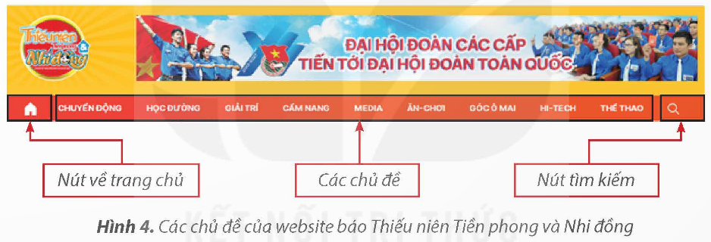

Thông tin trên website thường được sắp xếp như thế nào và cách sắp xếp đó giúp ích gì cho người sử dụng?
Thường được sắp xếp theo chủ đề, giúp người sử dụng dễ dàng tìm được thông tin.

Slide 11
Ngoài cách tìm kiếm thông tin theo chủ đề, các em còn có thể tìm kiếm thông tin trên website bằng cách nào nữa?
Có thể tìm kiếm thông tin trên website bằng công cụ (nút tìm kiếm).

Slide 12
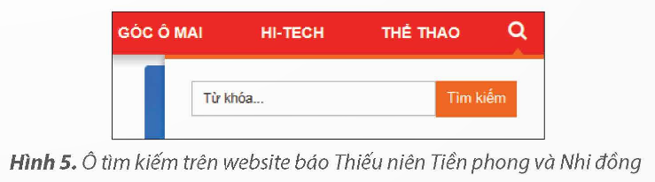

Slide 13
CẢM ƠN CÁC EM ĐÃ
LẮNG NGHE, HẸN GẶP LẠI!

